Slide 1


Cours analyses de données quantitatives

Slide 2
Statistiques inférentielles
Les tests sont des aspects fondamentaux de l'inférence statistique, et ils sont fréquemment utilisés pour distinguer les affirmations scientifiques du bruit statistique lors de l'interprétation des données expérimentales scientifiques.
Les hypothèses sont basées sur un échantillon de la population et sont des conjectures concernant un modèle statistique de la population.

Slide 3
Statistiques inférentielles
Définition : le test statistique donne une règle permettant de décider si l’on peut rejeter une hypothèse, en fonction des observations relevées sur des échantillons.
Hypothèse nulle : l’hypothèse dont on cherche à savoir si elle peut être rejetée, notée H_{0,} souvent définie comme une absence de différence.
Hypothèse alternative : hypothèse concurrente, notée H_{1.}

Slide 4
Statistiques inférentielles
Tests d’hypothèses
L'hypothèse nulle H0 et l'hypothèse alternative H1 sont utilisées dans les tests statistiques, qui sont des techniques permettant de tirer des conclusions ou de porter des jugements basés sur les statistique.
Le test de signification est utilisé pour déterminer la force de la preuve contre l'hypothèse nulle.
L'hypothèse nulle est généralement définie comme "aucun effet" ou "aucune différence".

Slide 5
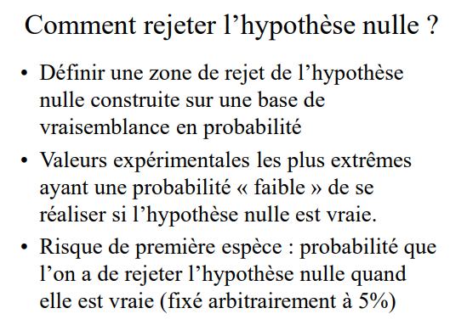
Statistiques inférentielles

Slide 6
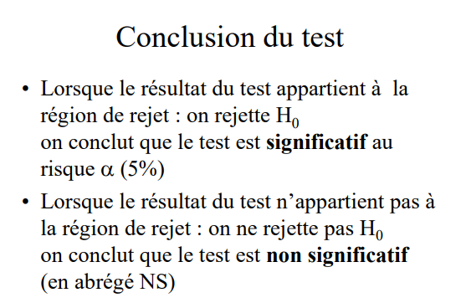
Statistiques inférentielles

Slide 7
Type
De
Test
Type
De mesure des
Variables
Dépendantes
Nombre De
Variables
Dépendantes
Nombre
De
Niveaux ou de VI
Échantillons
Dépendants ou
indépendants
Satistiques
indépendants
χ²
Une
Deux
Qualitatives
dépendants
McNemar
Multiples
Multiples
Analyse
discriminante
indépendants
Test t (ind)
Différences
Deux
dépendants
Test t (dép)
Une
indépendants
ANOVA/ANCOVA
Multiples
dépendants
ANOVA/ANCOVA
mesures répétées
Quantitatives
Ind & dép
ANOVA/
ANCOVA (mixte)
Multiples
Multiples
Ind & dép
MANOVA/
MANCOVA
Qualitatives
Une
Deux
Phi
Relations
Aucune
Multiples
Analyse Factorielle
Une
Corrélation /
Régression Simple
Quantitatives
Une
Multiples
Régression
Multiple
Multiples
Multiples
Corrélation
Canonique

Slide 8
Modélisation statistique de seconde génération
Les techniques statistiques telles que la modélisation par équation structurelle (SEM) ou les méthodes des moindres carrées partielles (PLS) sont qualifiées de méthodes statistiques de deuxième génération.
Ces méthodes de plus en plus utilisées par les chercheurs pour évaluer, explorer ou confirmer des modèles théoriques en sciences humaines.

Slide 9
Modélisation statistique de seconde génération
La modélisation par équation structurelle est une approche statistique multivariée pour l'analyse des connexions structurelles. Le lien structurel entre les variables mesurées et les construits est examiné à l'aide de cette approche, qui combine simultanément l'analyse en composantes et l'analyse de régression multiple.

Slide 10
Modélisation statistique de seconde génération
La technique de simulation de Monte Carlo est une méthode statistique utilisée pour comprendre des systèmes de données ou complexes en générant une variété de solutions à l'aide de données générées aléatoirement en entrée.
La probabilité d'une certaine réponse peut être calculée en divisant le nombre total d'essais par le nombre de fois que cette solution a été créée.

Slide 11
Modélisation statistique de seconde génération
L'exploration de paramètres de résultats aléatoirement variables est au cœur de la modélisation multiniveaux. La variation des niveaux du résultat (intersections) et l'intensité des corrélations intra-groupe, comme le montrent les coefficients de régression (pentes) entre les groupes, en sont des exemples courants.

Slide 12
Développement des échelles de mesure
Le développement et la validation d'échelles sont essentiels à une grande partie du travail dans les sciences de la santé, sociales et comportementales.
Le concept d'échelle de mesure est inextricablement lié au concept de variable. Une variable est une grandeur qui peut prendre plusieurs valeurs (ou modalités).

Slide 13
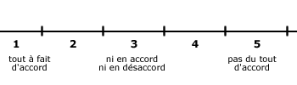
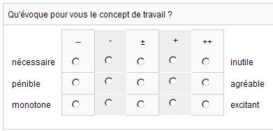
Les instruments de mesure
Les instruments de mesure utilisés sont classés selon leurs caractéristiques : échelles nominales, ordinales ou d'intervalles.
Un panorama de méthodes proposées (Likert, d'Osgood...).

Slide 14
Les instruments de mesure
Un instrument de mesure sera considéré pour évaluer en fonction de ses qualités:
méthodologiques (adéquation au concept et aux théorie)
psychométriques (validité, fidélité, sensibilité, structure);
opérationnelles (acceptation, simplicité, rapidité et flexibilité);
décisionnelles (communication et richesse).
contextualisé (approprié au contexte: population, culture, …)

Slide 15

Les préoccupations méthodologiques
Des questions essentielles :
- La méthode que j'envisage de choisir est-elle fiable et valide ?
- Fournit-elle bien l'information recherchée ?
- La méthode que j'envisage de choisir est-elle fidèle aux données ?
-Fournit-elle cette information de façon concise et précise ?

Slide 16
Les notions de fiabilité et de validité
La fiabilité est la capacité de la mesure à éviter les erreurs aléatoires (mais éventuellement pas les erreurs constantes).
La validité est la capacité de la mesure à évaluer correctement ce que l’on se propose d’évaluer (sans erreur constante)

Slide 17

Illustration de la fiabilité et la validité
Non valide
Fiable
Valide
Non Fiable
Non valide
Non fiable
Valide
Fiable

Slide 18
Fiabilité et validité des échelles de mesure
Echelle de mesure
Fiabilité
Validité
Stabilité
Consistance Interne
5. De contenue
De critère
De construit
6. Prédictive
8. Nomologique
1. Test-retest
3. Coefficient α
7. Concurrente
9. Convergente
2. Fidélité inter-juge
4. Split-Half
10. Discriminante
La sensibilité

Slide 19
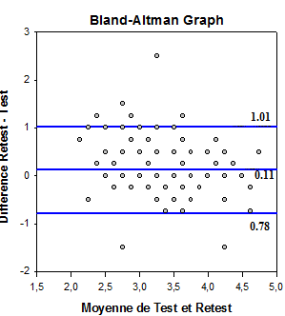
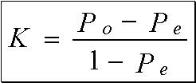
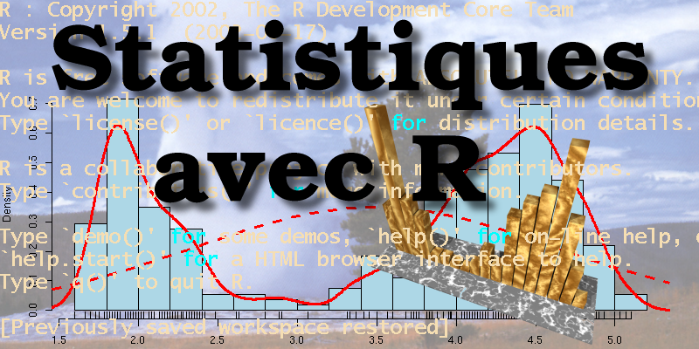
La stabilité
Fidelité test/retest
(Logiciel Sigmaplot)
Fidelité inter-juge
(Kappa de Cohen, Logiciel RStudio)

Slide 20

La consistance interne
Le Coefficient classique de consistance interne α (Cronbach) : est un indicateur de fiabilité qui permet d'apprécier la fidélité d'un instrument de mesure composé de plusieurs questions censées mesurer le même phénomène.

Slide 21
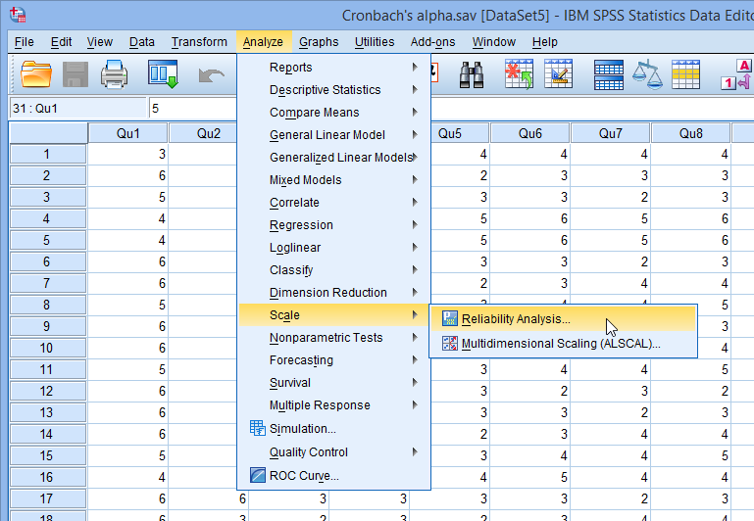
La consistance interne

Slide 22
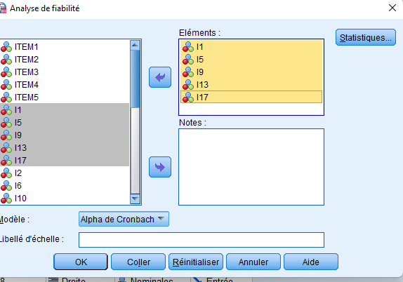
La consistance interne
Calcul de coefficient Alpha de Cronbach

Slide 23
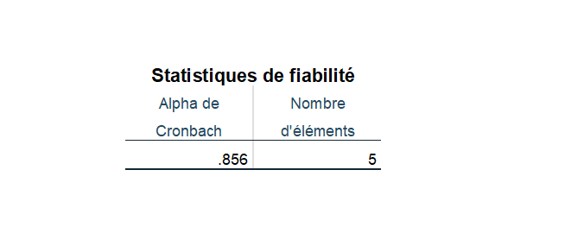
La consistance interne
Le coefficient Alpha de Cronbach pour les 5 items du premier facteur.

Slide 24
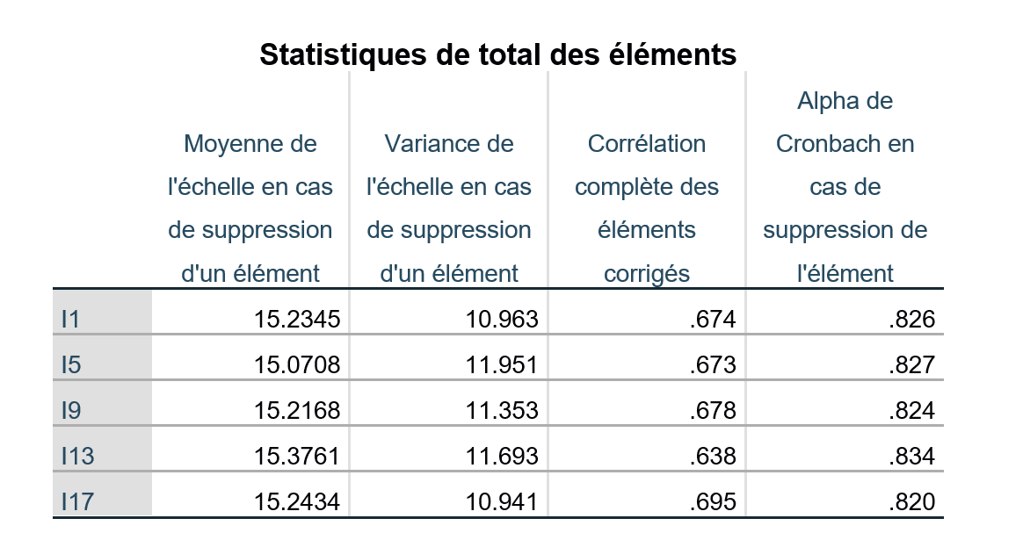
La consistance interne
Moyenne de l'échelle en cas si l’item est supprimé pour examiner l’influence de l’item sur le score

Slide 25
La consistance interne
Variance de l'échelle en cas si l’item est supprimé pour examiner l’influence inter-sujets.

Slide 26
La consistance interne
Corrélation des scores après la correction statistique

Slide 27
La consistance interne
La valeur de alpha si l’item est supprimé pour examiner son influence sur la consistance de l’échelle.

Slide 28
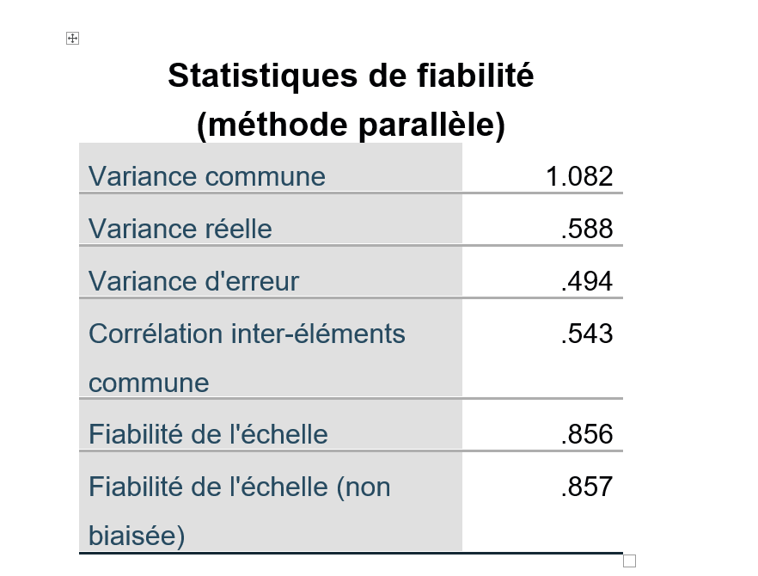
La consistance interne

Slide 29
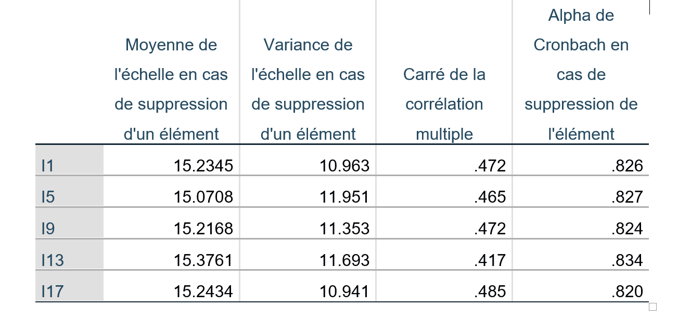
La consistance interne

Slide 30
La méthode des deux moitiés
Diviser l’échantillon en deux parties de manière aléatoire et procéder de manière identique au « test-retest »
Si cette méthode élimine le problèmes du retest, il reste cependant qu’elle peut nous donner des résultats différents selon le découpage choisi.

Slide 31
La fiabilité inter-évaluateurs
La fiabilité inter-juges, également connue sous le nom de fiabilité inter-observateurs, fait référence à la cohérence de deux ou plusieurs évaluateurs indépendants (observateurs) du même concept.
Elle est généralement utilisée dans une étude pilote, et selon le degré de mesure du construit, cela peut être fait de deux manières.

Slide 32
La méthode des deux moitiés
Si la mesure est catégorielle, une liste de toutes les catégories possibles est spécifiée, les évaluateurs indiquent à quelle catégorie appartient chaque observation et le pourcentage d'accord entre les évaluateurs est considérée pour calculer la fiabilité inter-évaluateurs.

Slide 33
La reproductibilité
La reproductibilité relative :
La reproductibilité relative est déterminée par le calcul du CCI. Ce coefficient est calculé après avoir comparé les moyennes des performances au test et au retest.
Le CCI évalue la cohérence interne qui reflète l’homogénéité de l’ensemble des données mesurées lors des 2 essais.

Slide 34
La reproductiobilité
La reproductibilité relative :
La reproductibilité relative est d’autant plus grande que le CCI est proche de 1.
Elle est considérée élevée lorsque le CCI est supérieur à 0,90, modérée si le CCI est compris entre 0,80 et 0,90 et faible si le CCI est inférieur à 0,80 (Vincent, 1995).

Slide 35
La reproductibilité
Présentation des données
 | Test | Retest | CCI | 95% CI | t | p
TESTA
TESTB

Slide 36
La reproductibilité
La reproductibilité absolue :
Pour vérifier la reproductibilité absolue, on utilise la méthode « mesure de concordance » décrite à l’origine par Bland et Altman, (1986).

Slide 37
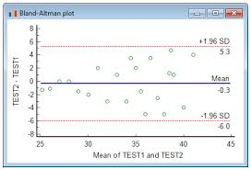
La reproductibilité
Graphique Bland et Altman Logiciel MedCalc (version 12)

Slide 38
La reproductibilité
La reproductibilité absolue :
Elle consiste à réaliser un graphique présentant en ordonnée la différence entre les valeurs obtenues au test et au retest (test - retest) et en abscisse la moyenne des valeurs obtenues par ces deux essais [(test + retest)/2].

Slide 39
La reproductibilité
Le biais
C’est la moyenne des différences (test - retest).
On fixe 2 seuils de limite de concordance, représentés par biais ± 1,96 multiplié par l’écart type du biais (± 1,96 x ET∆) et de les tracer comme 2 droites horizontales sur le graphique.

Slide 40
La reproductibilité
Elles englobent l’intervalle dans lequel sont comprises 95 % des différences, dans l’hypothèse que leur distribution suit la loi de Laplace-Gauss.
Des limites étroites traduisent une meilleure concordance entre les deux évaluations.

Slide 41
La reproductibilité
 | Biais ± ET | 95% LOA | CV (%)
Eval A
Eval B
LOA= limites de concordance; CV: coefficient de variation; ET∆: écart type de la moyenne des différences

Slide 42
La reproductibilité
Remarque
Les différences entre les performances du test et celles du retest (test – retest : erreur standard) doivent être normalement distribuées.

Slide 43
La reproductibilité
Les valeurs du biais (± ET∆), ainsi que les valeurs correspondantes aux 95% des limites de concordance (95% LOA) et l’erreur de mesure représentée par le coefficient de variation (CV).
Le CV est déterminé à partir des données obtenus lors du test et du retest doivent être présentés dans le tableau.

Slide 44
La reproductibilité
L’hétéroscédasticité
L’hétéroscédasticité des données se produit quand l’augmentation des différences entre les deux essais, exprimées en valeurs absolues va de paire avec l’augmentation des valeurs mesurées.

Slide 45
La reproductibilité
L’hétéroscédasticité
Elle est déterminée par l’étude de la corrélation entre la moyenne des performances [(test + retest)/2] et la valeur absolue des différences (│test – retest│).

Slide 46
La reproductibilité
Le coefficient d’hétéroscédasticité pour chaque épreuve est calculé par la corrélation entre |test-retest| et la Grande moyenne ((test+retest)/2).
Le coefficient de variation calculé selon la formule suivante :
CV = [écart-type de (M1- M2) / ((M1 + M2)/2)]

Slide 47
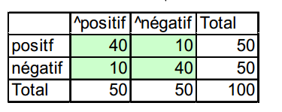
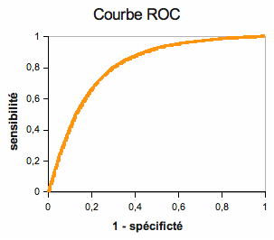
Sensibilité

Slide 48

La validité
Une mesure est valide lorsque le chercheur mesure bien ce qu'il veut mesurer.
La validité d'une mesure s'apprécie de différentes façons. On parle de :

Slide 49
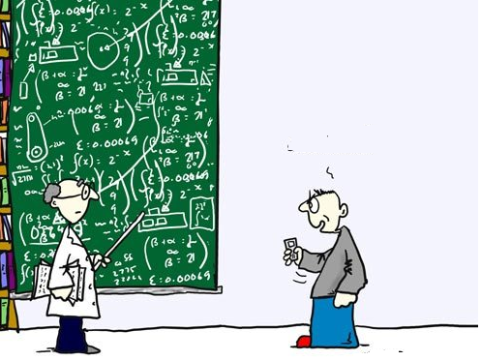
La validité du contenu
La validité du contenu : elle désigne l’aptitude d’un instrument à mesurer ce qu’il est censé mesurer en liaison avec la pertinence de son contenu théorique jugé par des experts du domaine.

Slide 50
La validité prédictive
La validité prédictive : reflète la capacité d’un instrument à prédire des critères pertinents en utilisant des scores à un test.
La prédiction en sciences humaines n'est pas facile, un grand nombre de facteurs différents peuvent y intervenir.

Slide 51
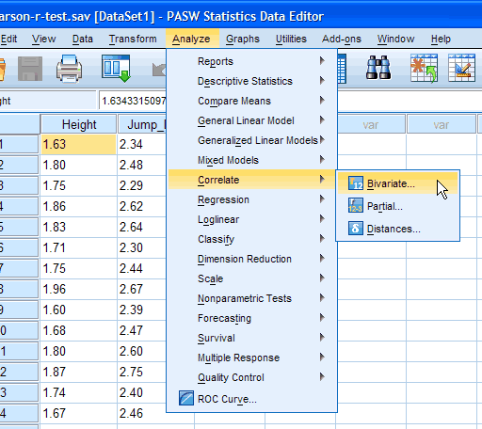
La validité concourante
La validité concourante : se manifeste à travers les corrélations de l’instrument de mesures avec d’autres tests qui mesurent les mêmes paramètres.

Slide 52
La validité de critère
La validité empirique ou de critère :
La validité de critère désigne une relation forte entre un test et un critère (ou variable).
Ici, l’objectif n’est plus de savoir quel trait sous-jacent est mesuré par le test, mais de savoir, si le test est un prédicateur correct du critère.

Slide 53

La validité de construit
Validité interne lorsque les variations des variables à
expliquer sont expliquées uniquement par les variations des variables explicatives.
Validité externe lorsque on peut étendre les conclusions de la recherche à d'autres domaines.

Slide 54

La validité de construit
S’élabore graduellement, au fur et à mesure que l’on accumule les informations convergentes sur les propriétés de l’instrument.
Elle repose, donc, sur la configuration de l’ensemble des résultats et des informations (temps et espace)

Slide 55

La validité nomologique
Validité nomologique lorsque les liaisons entre les concepts, mesurées par la recherche sont en conformité avec ce que laissait prévoir les théories issues des recherches précédente.

Slide 56

La validité convergente
Validité convergente lorsque plusieurs méthodes utilisées pour mesurer un concept fournissent des résultats identiques ou proches.

Slide 57

La validité discriminante
Validité discriminante lorsqu'une mesure permet de s'assurer que deux concepts, dont on a formé l'hypothèse qu'ils étaient différents, sont effectivement différenciés par les mesures

Slide 58

En conclusion
La validité convergente et la validité discriminante sont les deux indicateurs de la validité de construit qui sera bonne lorsque les représentations données par les indicateurs représenteront bien le construit.

Slide 59
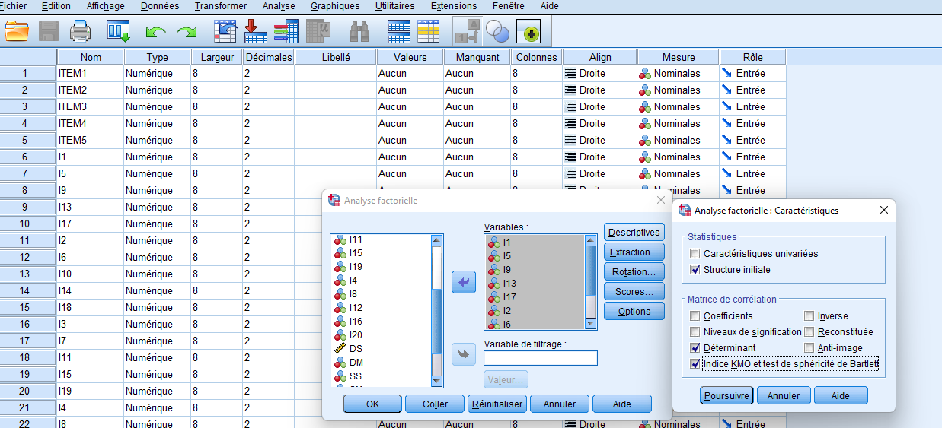
Analyse factorielle exploratoire

Slide 60
Analyse factorielle exploratoire

Slide 61
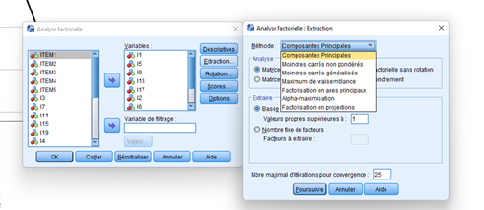
Analyse factorielle exploratoire :les méthodes d’extraction
les méthodes d’extraction sont multiples

Slide 62
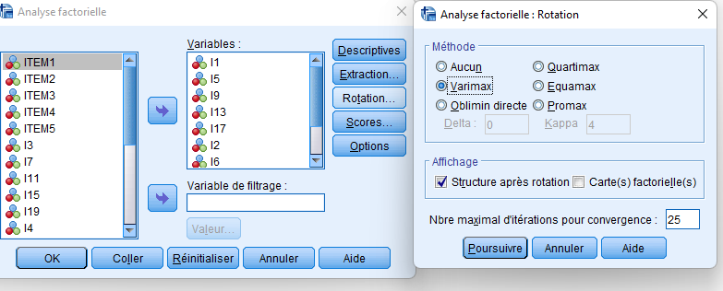
Analyse factorielle exploratoire :les méthodes de rotation
les méthodes de rotation (5 méthodes)

Slide 63
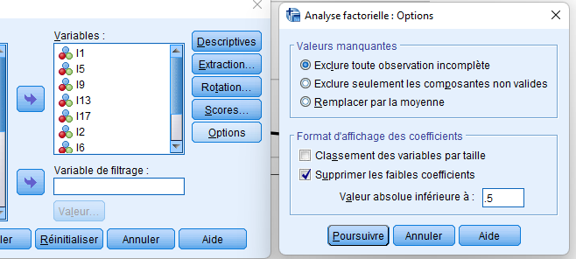
Analyse factorielle exploratoire

Slide 64
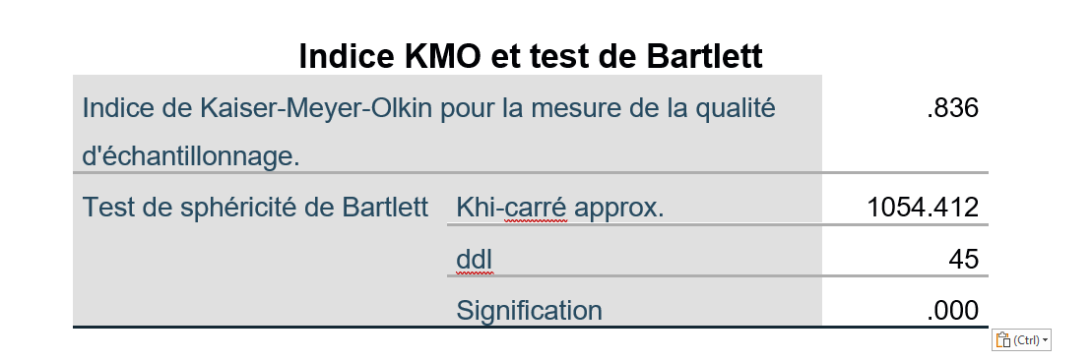
Possibilté de factorisation
Indice de KMO >0.6 et
Test de sphéricité de Bartlett significatif Matrice factorisable→

Slide 65
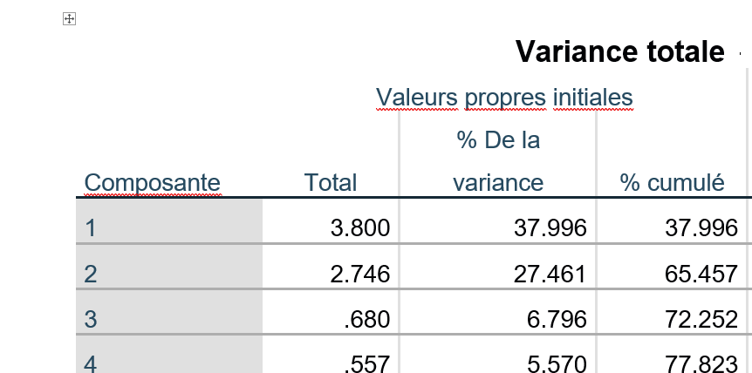
Analyse factorielle exploratoire
Valeurs propres initiales à retenir doivent être supérieures à 1.

Slide 66
Analyse factorielle exploratoire

Slide 67
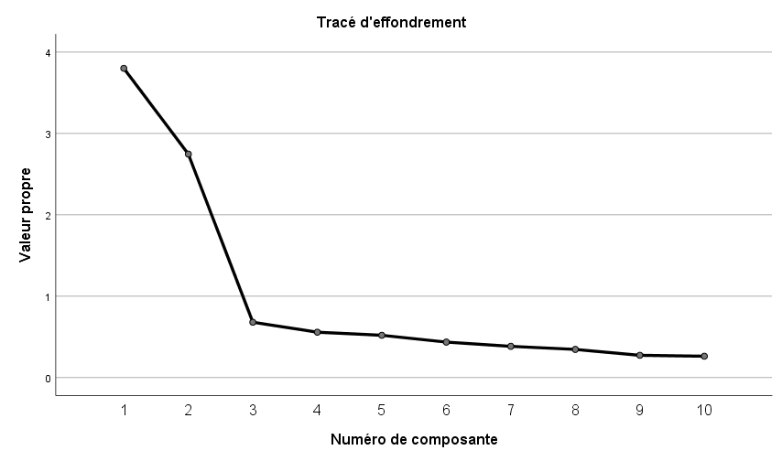
Analyse factorielle exploratoire
C’est le diagramme de Cattel :Prendre les facteurs qui ont une valeur propre >1.

Slide 68
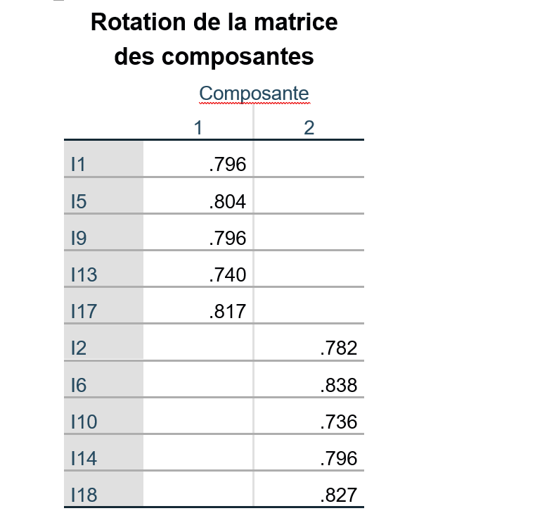
Analyse factorielle exploratoire
Méthode d'extraction : Analyse en composantes principales.
Méthode de rotation : Vari-max avec normalisation Kaiser.

Slide 69
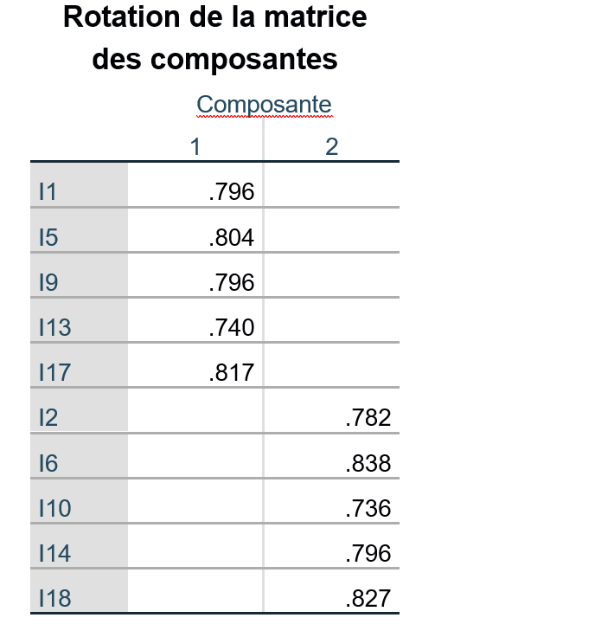
Analyse factorielle exploratoire
Méthode d'extraction : Moindres carrés non pondérés.
Méthode de rotation : Oblimin avec normalisation Kaiser.

Slide 70
Analyse factorielle exploratoire
D’autres analyses peuvent être réalisé:
Exemple analyse parallèle
Logiciel JASP (Free)
Logiciel R (Free)

Slide 71
Analyse de la structure de covariance
Les variables latentes ou construits ont des connexions (souvent linéaires) entre elles.
Le terme "covariance" fait référence au fait que ces modèles sont ajustés en vérifiant la matrice de covariance des données par rapport à celle attendue d'un modèle basé sur la théorie.

Slide 72
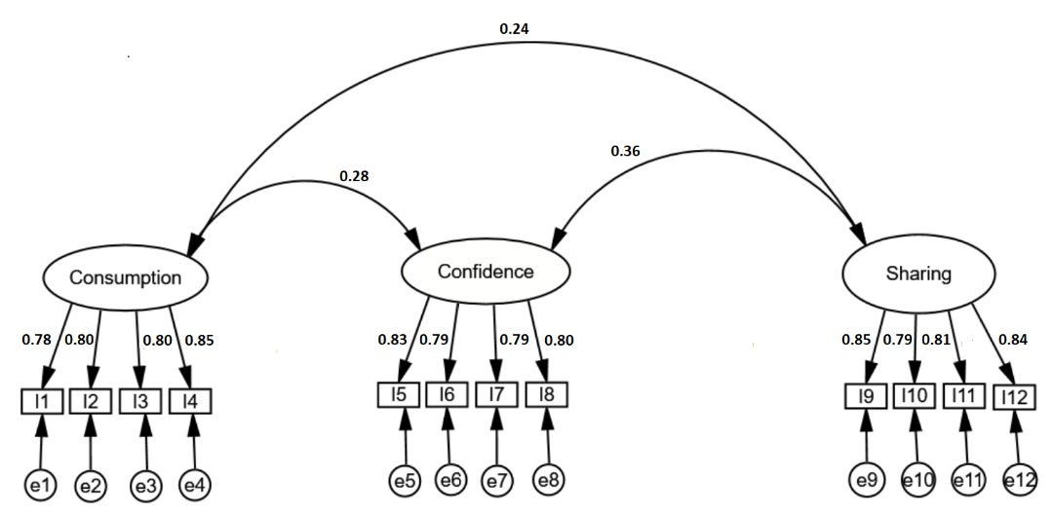
Analyse factorielle confirmatoire
Analyse factorielle confirmatoire (Méthode AMOS, Guelmami et al., 2021)

Slide 73
L'analyse factorielle confirmatoire (CFA)
Les coefficients de corrélation des facteurs sont de 0,24 (entre consommation et partage), 0,28 (entre consommation et confiance) et 0,36 (entre confiance et partage). Les saturations factorielles vont de 0,78 à 0,85.
Statistiques CFA : χ251=62,5, P<0,001 ; χ2/df = 1,2 ;
indice d'ajustement GFI= 0,977 ;
indice d'ajustement ajusté AGFI= 0,965 ;
indice de Tucker-Lewis = 0,995 ;
indice d'ajustement comparatif = 0,996 ;
Erreur quadratique moyenne d'approximation = 0,023 (IC à 90 % 0-0,04) ; racine moyenne résiduelle normalisée = 0,036.

Slide 74
L'analyse factorielle confirmatoire (CFA)
Les coefficients de corrélation entre les trois facteurs sont:
0,24 entre consommation et partage,
0,28 entre consommation et confiance et
0,36 entre confiance et partage. Les saturations factorielles vont de 0,78 à 0,85.
Statistiques CFA : χ251=62,5, P<0,001 ; la signification peut être influencer par la taille de l’échantillonχ2/df = 1,2 ; doit être < 3 pour un modèle retenu.
Pclose Fit= 0.99 ; il doit tendre vers 1.

Slide 75

Echelles de mesure tunisiennes: il faut encore valider !

Slide 76
Merci pour votre attention

